Slide 1
Devops 之 kubernetes
没有努力，天份不代表什么 - 臧 雪 园
臧雪园

Slide 2
没有努力，天份不代表什么 - 臧 雪 园
1.1 Kubernetes 架构
Kubernetes 最初源于谷歌内部的 Borg，提供了面向应用的容器集群部署和管理系统。Kubernetes 的目标旨在消除编排物理 / 虚拟计算，网络和存储基础设施的负担，并使应用程序运营商和开发人员完全将重点放在以容器为中心的原语上进行自助运营。Kubernetes 也提供稳定、兼容的基础（平台），用于构建定制化的 workflows 和更高级的自动化任务。 Kubernetes 具备完善的集群管理能力，包括多层次的安全防护和准入机制、多租户应用支撑能力、透明的服务注册和服务发现机制、内建负载均衡器、故障发现和自我修复能力、服务滚动升级和在线扩容、可扩展的资源自动调度机制、多粒度的资源配额管理能力。 Kubernetes 还提供完善的管理工具，涵盖开发、部署测试、运维监控等各个环节。
1.2 Borg 简介
Borg 是谷歌内部的大规模集群管理系统，负责对谷歌内部很多核心服务的调度和管理。Borg 的目的是让用户能够不必操心资源管理的问题，让他们专注于自己的核心业务，并且做到跨多个数据中心的资源利用率最大化。
Borg 主要由 BorgMaster、Borglet、borgcfg 和 Scheduler 组成，如下图所示

Slide 3
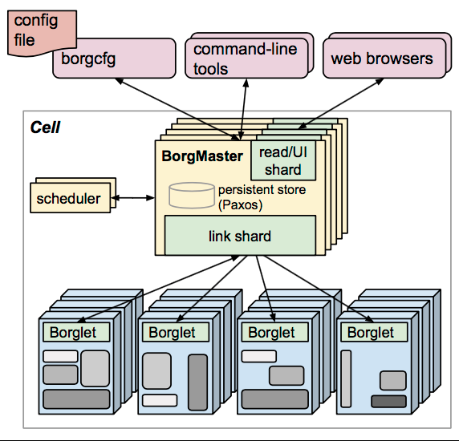
没有努力，天份不代表什么 - 臧 雪 园

Slide 4
没有努力，天份不代表什么 - 臧 雪 园
• BorgMaster 是整个集群的大脑，负责维护整个集群的状态，并将数据持久化到 Paxos 存储中；
• Scheduer 负责任务的调度，根据应用的特点将其调度到具体的机器上去；
• Borglet 负责真正运行任务（在容器中）；
• borgcfg 是 Borg 的命令行工具，用于跟 Borg 系统交互，一般通过一个配置文件来提交任务。
Kubernetes 借鉴了 Borg 的设计理念，比如 Pod、Service、Labels 和单 Pod 单 IP 等。Kubernetes 的整体架构跟 Borg 非常像，如下图所示

Slide 5
没有努力，天份不代表什么 - 臧 雪 园
1.3 基本概念
Kubernetes 主要由以下几个核心组件组成：
• etcd 保存了整个集群的状态；
• kube-apiserver 提供了资源操作的唯一入口，并提供认证、授权、访问控制、API 注册和DNS发现等机制；
• kube-controller-manager 负责维护集群的状态，比如故障检测、自动扩展、滚动更新等；
• kube-scheduler 负责资源的调度，按照预定的调度策略将 Pod 调度到相应的机器上；
• kubelet 负责维持容器的生命周期，同时也负责 Volume（CVI）和网络（CNI）的管理；
• Container runtime 负责镜像管理以及 Pod 和容器的真正运行（CRI），默认的容器运行时为 Docker；
kube-proxy 负责为 Service 提供 cluster 内部的服务发现和负载均衡；

Slide 6
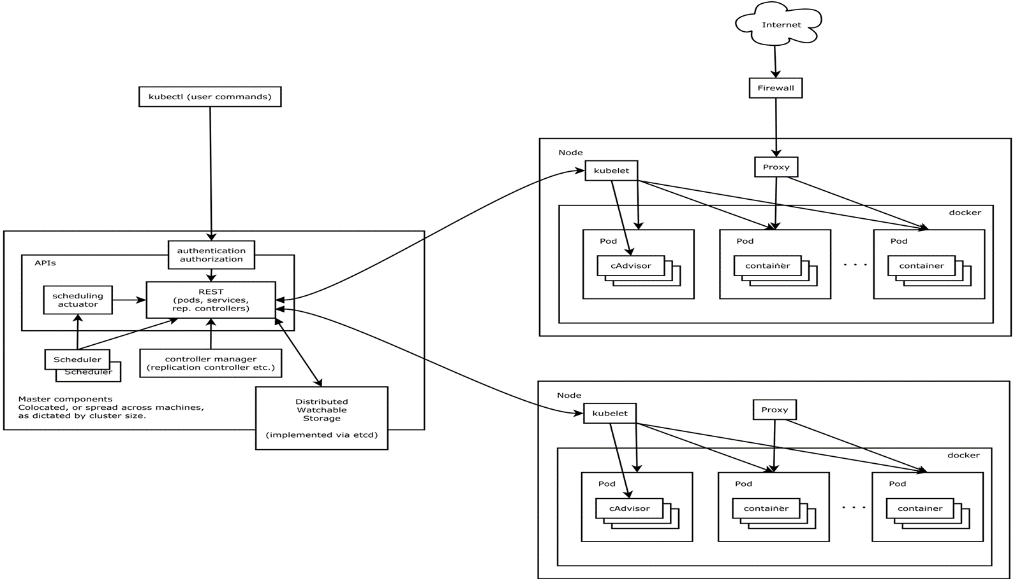
没有努力，天份不代表什么 - 臧 雪 园

Slide 7
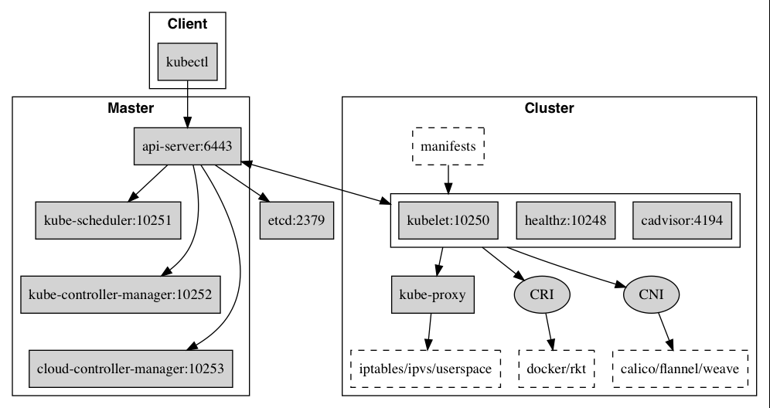
没有努力，天份不代表什么 - 臧 雪 园

Slide 8
没有努力，天份不代表什么 - 臧 雪 园
除了核心组件，还有一些推荐的 Add-ons：
• kube-dns 负责为整个集群提供 DNS 服务
• Ingress Controller 为服务提供外网入口
• Heapster 提供资源监控
• Dashboard 提供 GUI
• Federation 提供跨可用区的集群
• Fluentd-elasticsearch 提供集群日志采集、存储与查询

Slide 9
没有努力，天份不代表什么 - 臧 雪 园
2. 基本术语
（1）Container
Container（容器）是一种便携式、轻量级的操作系统级虚拟化技术。它使用 namespace 隔离不同的软件运行环境，并通过镜像自包含软件的运行环境，从而使得容器可以很方便的在任何地方运行。
优点：
敏捷的应用程序创建和部署:
持续开发、集成和部署
开发与运维的关注分离
开发、测试与生产环境的一致性
可观测
云和操作系统的分发可移植性
以应用为中心的管理
松耦合、分布式、弹性伸缩、微服务
资源隔离
资源利用

Slide 10
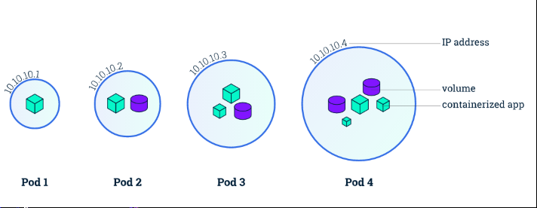
没有努力，天份不代表什么 - 臧 雪 园
（2） Pod
Kubernetes 使用 Pod 来管理容器，每个 Pod 可以包含一个或多个紧密关联的容器。
Pod 是一组紧密关联的容器集合，它们共享 PID、IPC、Network 和 UTS namespace，是 Kubernetes 调度的基本单位。Pod 内的多个容器共享网络和文件系统，可以通过进程间通信和文件共享这种简单高效的方式组合完成服务。

Slide 11
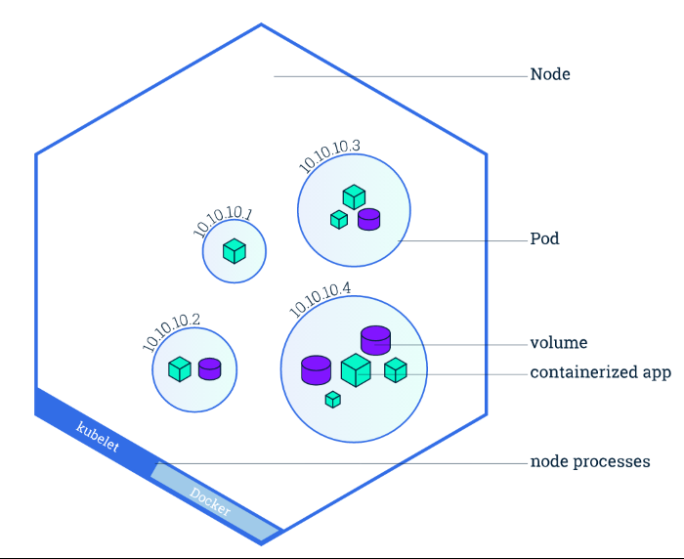
没有努力，天份不代表什么 - 臧 雪 园
（3）Master
master是 kubernetes 的控制器。它由几个组件组成，如API服务器（ kube-API ）、调度器（kube-scheduler）和控制器管理器（ kube-controller-manager ）。主负责全局的、集群级的pod调度和事件处理。通常，所有的主组件都是建立在单个主机上的。当考虑高可用性场景或非常大的集群时，您将希望拥有主冗余。
（4）Node
Node 是 Pod 真正运行的主机，可以是物理机，也可以是虚拟机。为了管理 Pod，每个 Node 节点上至少要运行 container runtime（比如 docker 或者 rkt）、kubelet 和 kube-proxy 服务。

Slide 12
没有努力，天份不代表什么 - 臧 雪 园
（5）Namespace
Namespace 是对一组资源和对象的抽象集合，比如可以用来将系统内部的对象划分为不同的项目组或用户组。常见的 pods, services, replication controllers 和 deployments 等都是属于某一个 namespace 的（默认是 default），而 node, persistentVolumes 等则不属于任何 namespace。
（6）Service
Service 是应用服务的抽象，通过 labels 为应用提供负载均衡和服务发现。匹配 labels 的 Pod IP 和端口列表组成 endpoints，由 kube-proxy 负责将服务 IP 负载均衡到这些 endpoints 上。
每个 Service 都会自动分配一个 cluster IP（仅在集群内部可访问的虚拟地址）和 DNS 名，其他容器可以通过该地址或 DNS 来访问服务，而不需要了解后端容器的运行。

Slide 13
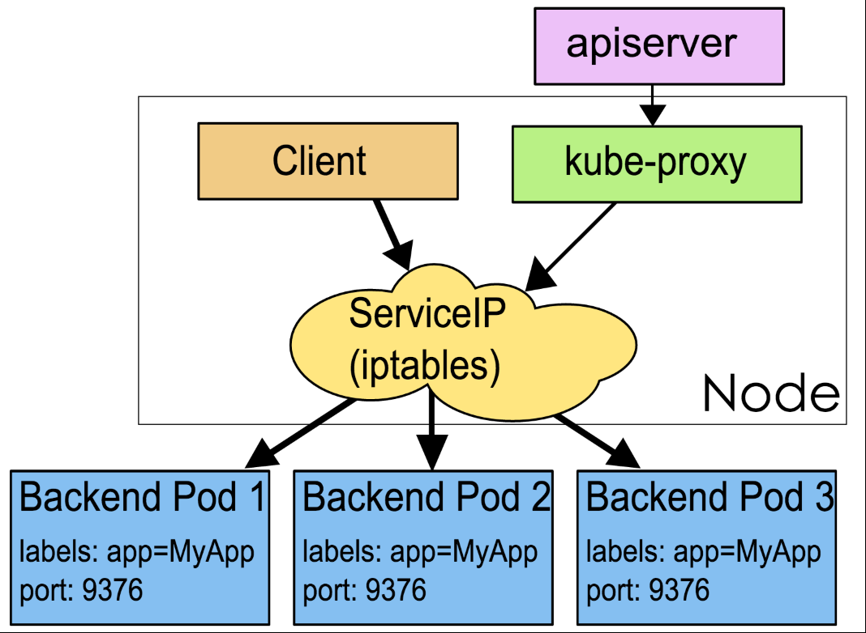
没有努力，天份不代表什么 - 臧 雪 园

Slide 14
没有努力，天份不代表什么 - 臧 雪 园
（7）Label
Label 是识别 Kubernetes 对象的标签，以 key/value 的方式附加到对象上（key 最长不能超过 63 字节，value 可以为空，也可以是不超过 253 字节的字符串）。
Label 是键-值对，它们被用来组合一组对象，通常是Pod。这对于其他几个概念很重要，比如复制控制器、副本集和在动态组中操作的服务，需要识别组的成员。对象和Label之间有一个NxN的关系。每个对象可能有多个标签，每个标签可以应用于不同的对象。设计上对标签有一定的限制。对象上的每个标签必须有唯一的键。标签键必须遵循严格的语法。它有两个部分：前缀和名称。前缀是可选的。如果它存在，那么它就会被一个正斜杠（/）分隔开，并且它必须是一个有效的DNS子域。这个名字是强制性的，最多只能有63个字符。名称必须以字母数字字符（A-Z、A-Z、0-9）开始和结束，并且只包含字母数字字符、点、破折号和下划线。Values 遵循与名称相同的限制。注意，标签是专门用来识别对象的，而不是将任意的元数据附加到对象上。
Label 不提供唯一性，并且实际上经常是很多对象（如 Pods）都使用相同的 label 来标志具体的应用。
Label 定义好后其他对象可以使用 Label Selector 来选择一组相同 label 的对象（比如 ReplicaSet 和 Service 用 label 来选择一组 Pod）。Label Selector 支持以下几种方式：
• 等式，如 app=nginx 和 env!=production
• 集合，如 env in (production, qa)
• 多个 label（它们之间是 AND 关系），如 app=nginx,env=test

Slide 15
没有努力，天份不代表什么 - 臧 雪 园
（8）Label selectors
标签选择器用于根据标签选择对象。基于相等的选择器指定一个键名和一个值。有两个运算符，=（或==）和！=，表示基于值的平等或不平等。例如: role = webserver
这将选择所有具有标签键和值的对象。
标签选择器可以有多个由逗号分隔的需求。例如:
role = webserver, application != foo
基于集合的选择器扩展功能，并允许基于多个值进行选择：
role in (webserver, backend)

Slide 16
没有努力，天份不代表什么 - 臧 雪 园
（9）Annotations
Annotations 是 key/value 形式附加于对象的注解。不同于 Labels 用于标志和选择对象，Annotations 则是用来记录一些附加信息，用来辅助应用部署、安全策略以及调度策略等。比如 deployment 使用 annotations 来记录 rolling update 的状态。
（10）集群
集群是 kubernetes 用来运行组成系统的各种工作负载的计算、存储和网络资源的集合。注意，您的整个系统可能由多个集群组成。

Slide 17
没有努力，天份不代表什么 - 臧 雪 园
3. 集群部署
（1）初始化系统
# setenforce 0
# sed -i "/^SELINUX/s/enforcing/disabled/" /etc/selinux/config
# systemctl stop firewalld && systemctl disable firewalld
# vi /etc/hosts
192.168.20.171 c720171 c720171.xiodi.cn
192.168.20.172 c720145 c720172.xiodi.cn
192.168.20.173 c720146 c720173.xiodi.cn
# scp /etc/hosts 192.168.20.172:/etc/
# scp /etc/hosts 192.168.20.173:/etc/
# vi /etc/yum.repos.d/kubernetes.repo
[kubernetes]
name=kubernetes
baseurl=https://mirrors.aliyun.com/kubernetes/yum/repos/kubernetes-el7-x86_64
enabled=1
gpgcheck=0
# wget -O /etc/yum.repos.d/docker-ce.repo https://mirrors.aliyun.com/docker-ce/linux/centos/docker-ce.repo
# scp /etc/yum.repos.d/{kubernetes.repo,docker-ce.repo} 192.168.20.172:/etc/yum.repos.d/
# scp /etc/yum.repos.d/{kubernetes.repo,docker-ce.repo} 192.168.20.173:/etc/yum.repos.d/

Slide 18
没有努力，天份不代表什么 - 臧 雪 园
（2）软件安装
// yum -y install kubeadm-1.11.2 kubectl-1.11.2 kubelet-1.11.2 docker-ce
# yum -y install docker-ce kubeadm kubectl kubelet
# systemctl enable docker kubelet && systemctl start docker && systemctl status docker
# cat /proc/sys/net/bridge/bridge-nf-call-ip6table
1
# cat /proc/sys/net/bridge/bridge-nf-call-iptables
1
（3）配置加速器和拉取镜像
# sudo mkdir -p /etc/docker
# sudo tee /etc/docker/daemon.json <<-'EOF'
{
"registry-mirrors": ["https://g9ppwtqr.mirror.aliyuncs.com"]
}
EOF
# sudo systemctl daemon-reload && systemctl restart docker
// 先拉取镜像，如果有代理服务器，则不需要
#curl https://raw.githubusercontent.com/aishangwei/kubernetes/master/scripts/pull_k8s_cluster_img.sh | bash

Slide 19
没有努力，天份不代表什么 - 臧 雪 园
(4) 集群配置
Kubeadm https://github.com/kubernetes/kubeadm/blob/master/docs/design/design_v1.10.md
//-------------------------- master节点
# kubeadm init --help
交换分区设置（所有节点）
//方法一
# vi /etc/sysconfig/kubelet
KUBELET_EXTRA_ARGS="--fail-swap-on=false"
# scp /etc/sysconfig/kubelet 192.168.20.145:/etc/sysconfig/kubelet
# scp /etc/sysconfig/kubelet 192.168.20.146:/etc/sysconfig/kubelet
//方法二
# swapoff -a
# vi /etc/fstab // 永久禁用 swap
#/dev/mapper/centos-swap ....

Slide 20
没有努力，天份不代表什么 - 臧 雪 园
(5) 安装 Master
// 默认的dns地址为10.96.0.10 ，修改 service- cidr有可能导致无法解析
# kubeadm init --kubernetes-version=v1.11.2 --pod-network-cidr=10.244.0.0/16 --service-cidr=10.96.0.0/12 --ignore-preflight-errors=Swap
# mkdir -p $HOME/.kube
# sudo cp -i /etc/kubernetes/admin.conf $HOME/.kube/config
# sudo chown $(id -u):$(id -g) $HOME/.kube/config
# kubectl get cs
# kubectl get componentstatus
# kubectl get nodes
# kubectl get pods -n kube-system // master显示未准备好状态，因为是没有安装flannel
# kubectl get ns
// 安装 Flannel 网络插件
注意：需要 kubeadm init 时设置 --pod-network-cidr=10.244.0.0/16
# kubectl apply -f https://raw.githubusercontent.com/coreos/flannel/master/Documentation/kube-flannel.yml

Slide 21
没有努力，天份不代表什么 - 臧 雪 园
(6) 添加 Node 节点
语法：kubeadm join --token <token> <master-ip>:<master-port> --discovery-token-ca-cert-hash sha256:<hash>
# kubeadm join 192.168.20.171:6443 --token 31oc0t.tu5r7rid197vsn94 --discovery-token-ca-cert-hash sha256:e89a6f3111eede0a74baa2adbf54504ed3f9b8711dead1c42a86cc3e9e3d7bf6

Slide 22
没有努力，天份不代表什么 - 臧 雪 园
4. 创建Pod
4.1 快速创建一个pod
git clone https://github.com/aishangwei/edu-kubernetes.git
# kubectl run db --image mongo
# kubectl get pods
# docker container ls -f ancestor=mongo
# kubectl delete deployment db
//通过声明式语法定义Pods
# cat pod/db.yml
# kubectl create -f pod/db.yml
# kubectl get pods
# kubectl get pods -o wide
# kubectl get pods -o json
# kubectl describe pod db
Kubectl create –f pod/db.yml 命令的流程：

Slide 23
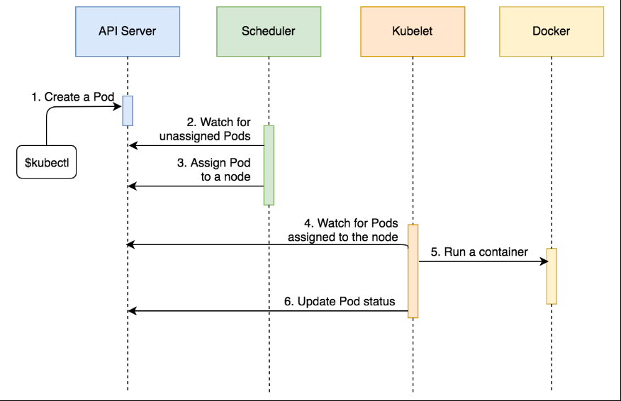
没有努力，天份不代表什么 - 臧 雪 园

Slide 24
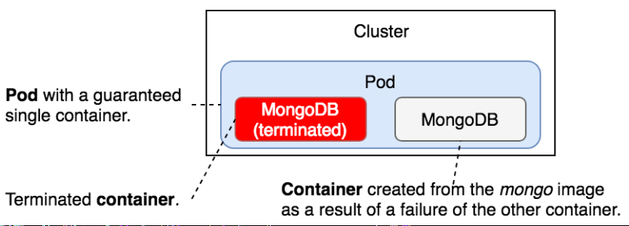
没有努力，天份不代表什么 - 臧 雪 园
# kubectl describe -f pod/db.yml // 和kubectl describe pod db 应该是一样的
# kubectl exec db ps aux
# kubectl exec -it db sh
# echo 'db.stats()' | mongo localhost:27017/test
# exit
# kubectl logs db
# kubectl exec -it db pkill mongod && kubectl get pods
容器正在运行（1/1）。Kubernetes保证了一个豆荚里的容器（几乎）总是在运行。请注意，重启字段现在的值为1。每当容器失效，Kubernetes就会重新启动它：

Slide 25
没有努力，天份不代表什么 - 臧 雪 园
4.2 在一个单独的豆荚里运行多个容器
# cat pod/go-demo-2.yml
# kubectl create -f pod/go-demo-2.yml && kubectl get -f pod/go-demo-2.yml
# kubectl get -f pod/go-demo-2.yml -o json
# kubectl get -f pod/go-demo-2.yml \ -o jsonpath="{.spec.containers[*].name}" //过滤显示
# kubectl exec -it -c db go-demo-2 ps aux
# kubectl logs go-demo-2 -c db
# cat pod/go-demo-2-scaled.yml
# kubectl delete -f pod/go-demo-2.yml

Slide 26
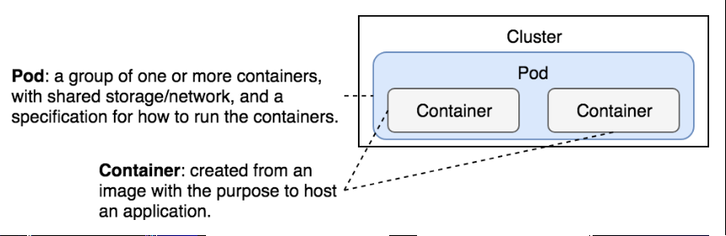
没有努力，天份不代表什么 - 臧 雪 园
4.3 健康检测
# cat pod/go-demo-2-health.yml
# kubectl create -f pod/go-demo-2-health.yml
# kubectl describe -f pod/go-demo-2-health.yml
大多数 情况下 Pod 是无用的

Slide 27
没有努力，天份不代表什么 - 臧 雪 园
5. ReplicaSets 控制器
注意：大多数应用程序都应该是可伸缩的，所有的应用程序都必须具有容错能力。Pods不提供这些特性，复制体（ReplicaSets）就可以做到。
我们了解到，豆荚是 kubernetes 最小的单位。我们还了解到，Pods 并不是容错的。如果一个容器被毁，Kubernetes将不会采取任何措施来解决这个问题。也就是说，如果在没有控制器的情况下是不会重新部署Pods。
我们要探索的第一个控制器叫做复制控制器（ReplicationContoller）。它的主要功能，而且几乎是唯一的功能，就是确保一个特定数量的Pod副本与实际状态（几乎）一致。这意味着复制体可以使豆荚变得可伸缩。
我们可以把复制作为一种自我修复机制。只要满足基本条件（例如，足够的内存和CPU），就保证与复制器相关联的Pods将运行。它们提供容错和高可用性。
值得一提的是，ReplicaSet是下一代复制控制器。唯一重要的区别是，ReplicaSet已经扩展了对选择器的支持。其他的都一样。复制控制器(ReplicationController)被认为是弃用的，所以我们只关注复制器(RelicaSet)。
注意：ReplicaSet的主要功能是确保服务的指定数量（几乎）总是在运行。

Slide 28
没有努力，天份不代表什么 - 臧 雪 园
5. 1 创建一个复制器
# cat rs/go-demo-2.yml
# kubectl create -f rs/go-demo-2.yml
# kubectl get rs
# kubectl get -f rs/go-demo-2.yml
# kubectl describe -f rs/go-demo-2.yml
# kubectl get pods --show-labels

Slide 29
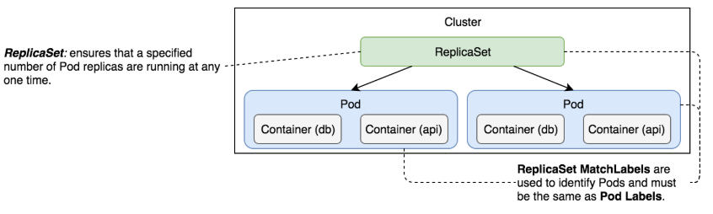
没有努力，天份不代表什么 - 臧 雪 园

Slide 30
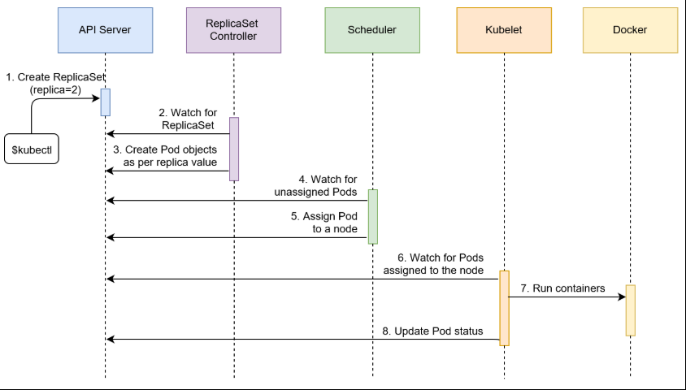
没有努力，天份不代表什么 - 臧 雪 园

Slide 31
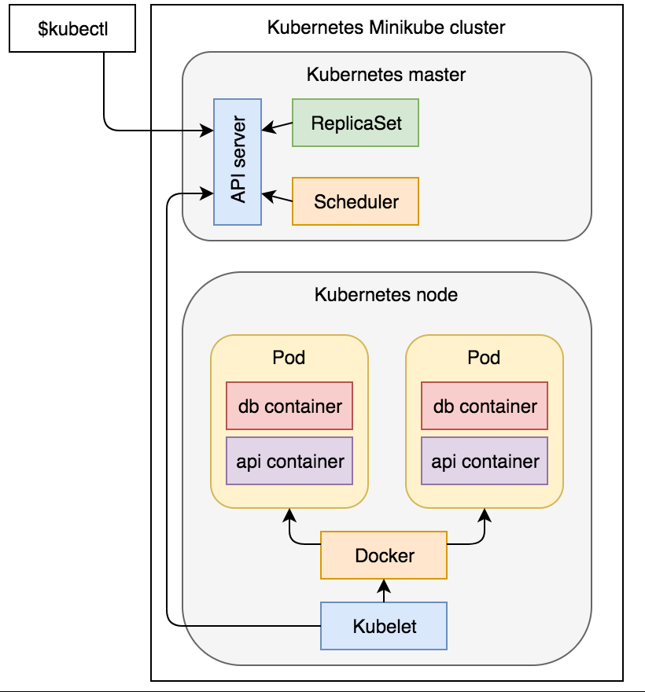
没有努力，天份不代表什么 - 臧 雪 园

Slide 32
没有努力，天份不代表什么 - 臧 雪 园
5.2 操作复制器
// 只删除复制控制器
# kubectl delete -f rs/go-demo-2.yml \ --cascade=false
# kubectl get rs
# kubectl get pods
// 验证是否会新创建，答案是不会
# kubectl create -f rs/go-demo-2.yml \ --save-config
# kubectl get pods
// 扩展新副本，旧副本保持不变
# kubectl apply -f rs/go-demo-2-scaled.yml
# kubectl get pods
// 删除一个pod，新创建一个
# POD_NAME=$(kubectl get pods -o name | tail -1)
# kubectl delete $POD_NAME
# kubectl get pods
// 删除一个标签，新创建一个pod
# POD_NAME=$(kubectl get pods -o name | tail -1)
# kubectl label $POD_NAME service - // 删除标签 service
# kubectl describe $POD_NAME
# kubectl get pods --show-labels
// 增加标签，删除一个pod
# kubectl label $POD_NAME service=go-demo-2
# kubectl get pods --show-labels

Slide 33
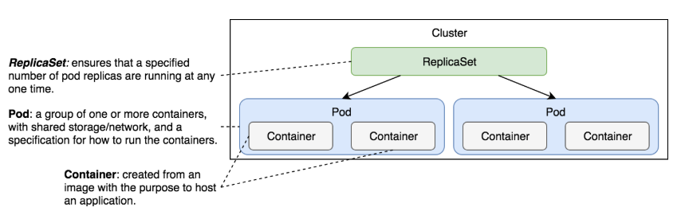
没有努力，天份不代表什么 - 臧 雪 园

Slide 34
没有努力，天份不代表什么 - 臧 雪 园

